Slide 1
SÉANCE A4 · MODULE 18
Dans le magasin
Huit endroits et objets d'un magasin de vêtements, du présentoir au comptoir des échanges. Les nommer, c'est savoir où aller.
50 minutes · Acheter des vêtements
Notes:
Séance visuelle et courte. Elle clôt le bloc A.

Slide 2
OBJECTIFS DE LA SÉANCE
À la fin, je serai capable de…
1
nommer huit éléments d'un magasin de vêtements ;
2
savoir où se fait un échange ;
3
employer l'article juste : une cabine, la taille, un dépôt ;
4
savoir ce qu'il faut garder après un achat.
A4 · Acheter des vêtements
2
Notes:
Lire les objectifs à voix haute. Y revenir au billet de sortie.

Slide 3
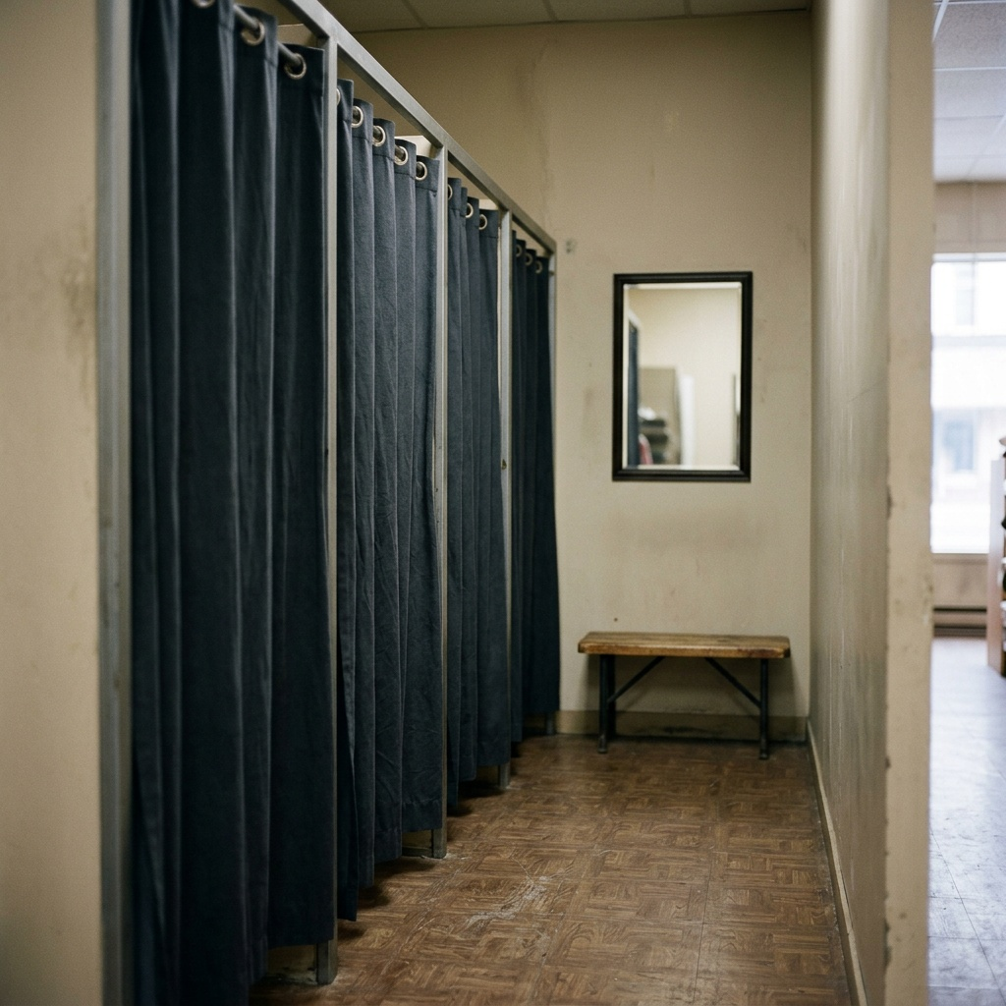
OBSERVATION
Où est-ce, et à quoi ça sert ?
Comment ça s'appelle ?
Combien de vêtements peut-on y apporter ?
Faut-il demander la permission ?
Que fait-on des vêtements qu'on n'a pas pris ?
A4 · Acheter des vêtements
3
Notes:
Dans beaucoup de magasins, on donne un jeton avec le nombre d'articles. Les vêtements non pris se laissent au crochet prévu ou se rendent à la personne à l'entrée.

Slide 4
OÙ ON ESSAIE
Quatre choses à savoir
La cabine d'essayage
Le miroir
Fermée par un rideau ou une porte. On peut y apporter plusieurs vêtements — souvent un maximum de six.
Il y en a un dans la cabine, et souvent un grand dehors pour se voir de loin. Sortir pour se regarder est parfaitement normal.
Le jeton
Ce qu'on ne peut pas essayer
Dans certains magasins, on vous remet un numéro qui dit combien d'articles vous apportez. On le rend en sortant.
Les sous-vêtements et les maillots de bain, dans beaucoup de magasins. Ils ne sont pas non plus repris.
A4 · Acheter des vêtements
4
Notes:
La dernière carte prépare le bloc D : certains articles ne s'échangent jamais.

Slide 5
OÙ ON PAIE ET OÙ ON ÉCHANGE
Deux comptoirs différents
La caisse
Le service à la clientèle
Pour payer. On y reçoit la facture — le papier à garder.
Pour échanger, se faire rembourser, ou mettre de côté. Souvent un comptoir distinct, parfois au fond du magasin.
La facture
La boîte
Le papier sans lequel presque rien n'est possible. Photographiez-la : le papier des reçus s'efface en quelques mois.
Pour des chaussures, gardez-la : beaucoup de magasins l'exigent pour un échange.
A4 · Acheter des vêtements
5
Notes:
Diapo à photographier. Les deux dernières cartes évitent des refus d'échange très fréquents.

Slide 6
ANALYSE
Le mot et l'endroit
LE MOT
OÙ
un présentoir
où les vêtements sont suspendus
une cabine d'essayage
au fond, souvent en rangée
la caisse
pour payer
le service à la clientèle
pour échanger
Ce ne sont pas les mêmes comptoirs : demandez où aller.
A4 · Acheter des vêtements
6
Notes:
Beaucoup de gens font la file à la caisse pour un échange, et sont renvoyés au fond du magasin.

Slide 7
CE QU'IL FAUT GARDER
La facture, les étiquettes, et la boîte.
La facture prouve la date d'achat. Les étiquettes attachées prouvent que l'article n'a pas été porté. La boîte est souvent exigée pour des chaussures. Sans ces trois-là, un échange devient difficile ou impossible.
A4 · Acheter des vêtements
7
Notes:
Diapo à photographier. C'est le conseil pratique le plus rentable du bloc A.

Slide 8
ENLEVER LES ÉTIQUETTES TOUT DE SUITE
Le piège le plus fréquent
ON ENTEND SOUVENT
IL FAUT DIRE PLUTÔT
J'ai coupé l'étiquette en rentrant, avant de l'essayer une dernière fois.
Je garde les étiquettes jusqu'à ce que je sois sûr.
Un vêtement dont les étiquettes sont coupées est considéré comme porté. Gardez-les attachées le temps de décider — quelques jours suffisent, et cela ne coûte rien.
A4 · Acheter des vêtements
8
Notes:
Erreur très fréquente et impossible à réparer. Insister.

Slide 9
PRATIQUE
Le mot juste
Complétez avec le mot du vocabulaire.
1
Les ___ d'essayage sont au fond.
2
Vous faites quelle ___ ?
3
Pour des bottes, on parle de ___ .
4
Le mode d'___ est sur l'étiquette du col.
5
Je voudrais faire un ___ .
6
La mise de côté demande un ___ .
A4 · Acheter des vêtements
9
Notes:
Ces six mots sont dans le banc de vocabulaire du module.

Slide 10
CORRECTION
Le mot juste
Correction — on lit la réponse, on ne commente pas l'erreur.
1
Les ___ d'essayage sont au fond. » cabines
2
Vous faites quelle ___ ? » taille
3
Pour des bottes, on parle de ___ . » pointure
4
Le mode d'___ est sur l'étiquette du col. » entretien
5
Je voudrais faire un ___ . » échange
6
La mise de côté demande un ___ . » dépôt
A4 · Acheter des vêtements
10
Notes:
Corriger en groupe. Donner la bonne réponse, sans revenir sur qui s'est trompé.

Slide 11
BILLET DE SORTIE
Notez ce que vous faites de vos factures.
Où les rangez-vous ? Combien de temps ?
Prenez en photo la prochaine, et notez où la photo est rangée.
A4 · Acheter des vêtements
A4 · Acheter des vêtements
11
Notes:
Bilan du bloc A. Devoir minuscule, et qui change une habitude durablement.

